Slide 1
«Прогнозирование риска в страховании жизни с применением методов машинного обучения»

Slide 2
Актуальность применения методов машинного обучения в страховании
Точность оценки рисков является залогом прибыльности страхового бизнеса и эффективности страховой системы
Методы продвинутой аналитики данных позволяют автоматизировать процессы актуарных расчетов, андеррайтинга
Область страхования предоставляет необходимый информационный базис для применения методов аналитики данных
Отсутствие консенсуса относительно эффективности использования методов машинного обучения для оценки рисков в страховании жизни

Slide 3
3
Исследовательский вопрос, цель, задачи
Исследовательский вопрос: есть ли место методов машинного обучения в прогнозировании риска в страховании жизни, если есть, то в оно чем заключается?
Задача №1
Задача № 2
Задача № 3
Задача № 4
Задача № 5
Определить содержание понятия риска в страховании жизни
Рассмотреть существующие методы прогнозирования рисков
Спрогнозировать риск с учетом индивидуальных особенностей индивидов
Сравнить точность прогноза модели машинного обучения и статистической модели
Обозначить границы применения и ограничения метода машинного обучения
Цель исследования: оценка потенциала машинного обучения при прогнозировании риска в страховании жизни
Notes:
Какова область эффективного применения МО

Slide 4
4
Обзор литературы
Содержание понятия риска в страховании жизни:
Бахматов А. С., Семенова Е. В. Риск в накопительном страховании жизни: сущность и методы оценки, 2014
Брызгалов Д. В. Теоретические подходы к страхованию жизни: проблемы и пути их преодоления, 2018
Методология оценки риска:
Декевич Д. А., Эченикэ В. Х. Андеррайтинг страхования жизни в Российской Федерации в условиях снижающейся смертности, 2018
Cox D. R. Regression Models and Life-Tables, 1972
Kaplan E. L., Meier P. Nonparametric estimation from incomplete observations, 1958
Nelson W. Theory and Applications of Hazard Plotting for Censored Failure Data, 1972
Применение машинного обучения при оценке риска:
Chancel A. et al. Applying Machine Learning to Life Insurance: some knowledge sharing to master it, 2022
Smith H. et al. A scoping methodological review of simulation studies comparing statistical and machine learning approaches to risk prediction for time-to-event data, 2022

Slide 5
5
Методология исследования: обоснование выбора моделей для сравнительного анализа
Cox Proportional hazards regression
Random Survival Forest
1. Многомерный анализ: влияние ковариат на риск
1. Устойчивость к переобучению и шуму в данных (ансамбль деревьев, фактор рандомизации)
2. Гибкость: не требует задания формы распределения базового риска
2. Наибольшая возможность интерпретируемости факторов риска
3. Позволяет строить персональные прогнозы функции выживаемости
3. Стабильность результатов при изменении выборки
Гипотеза: применение методов машинного обучения позволяет повысить точность прогноза риска в страховании жизни в сравнении со статистическими моделями

Slide 6

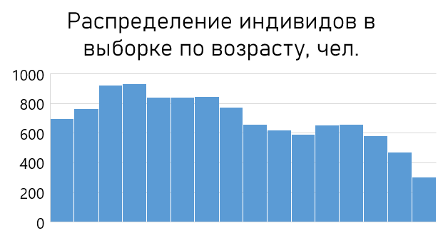
6
Описание данных
Данные Российского мониторинга экономического положения и здоровья населения 2013-2023 гг.
Сформирована подвыборка из 11 179 индивидов.
Источник: составлено автором по данным Российского мониторинга экономического положения и здоровья населения

Slide 7
7
Описание переменных
Категория | Переменные
Демографические показатели | Возраст***, пол***
Здоровье | Индекс массы тела*, факт госпитализации в течение последних трех месяцев**, наличие сердечно-сосудистых заболеваний**, наличие иных хронических заболеваний и поставленных диагнозов, субъективная оценка здоровья
Образ жизни | Курение***, употребление алкоголя*, физическая активность**, факт обращения к медицинскому работнику для профилактического осмотра**
Социально-экономические показатели | Уровень дохода**, уровень образования***, занятость***, семейное положение**, количество человек в домохозяйстве, наличие детей, тип населенного пункта***
Психологический показатель | Субъективная удовлетворенность жизнью
Источник: составлено автором
Примечание: переменные модели Кокса с обозначениями * - значимы на уровне 10%; ** - значимы на уровне 5%; *** - значимы на уровне 1%

Slide 8
8
Оценка качества моделей
Направление влияния отдельных переменных на риск смерти, согласно Random Survival Forest, соответствует результатам модели Кокса
Модель случайного леса демонстирует неявное двустороннее влияние следующих переменных на риск смерти:
Количество человек в домохозяйстве
Индикатор наличия заболеваний эндокринной системы
Индикатор наличия заболеваний опорно-двигательной системы
Индикатор наличия детей
Помимо эффекта взаимной поддержки членов домохозяйства существует и негативное влияние большого размера домохозяйства, что может заключаться в появлении напряженности, в том числе материальной
Наличие заболеваний не только снижает качество жизни, но и оказывает влияние на поведение человека, вынуждая отказываться от рискованных действий, следовать рекомендациям врачей

Slide 9
9
Оценка качества моделей
 | C-index | IBS
Модель пропорциональных рисков Кокса | 0,804 | 0,019
Модель Random Survival Forest | 0,783 | 0,017
Случайное угадывание (граница неинформативности) | ≤0,5 | ≥0,25
Идеальный прогноз | 1 | 0
Источник: составлено автором
Random Survival Forest уступает модели Кокса в ранжировании клиентов по риску, то есть сегментации на высокий/низкий риск
Модель Кокса менее точно предсказывает вероятности выживания индивида в сравнении с моделью машинного обучения

Slide 10
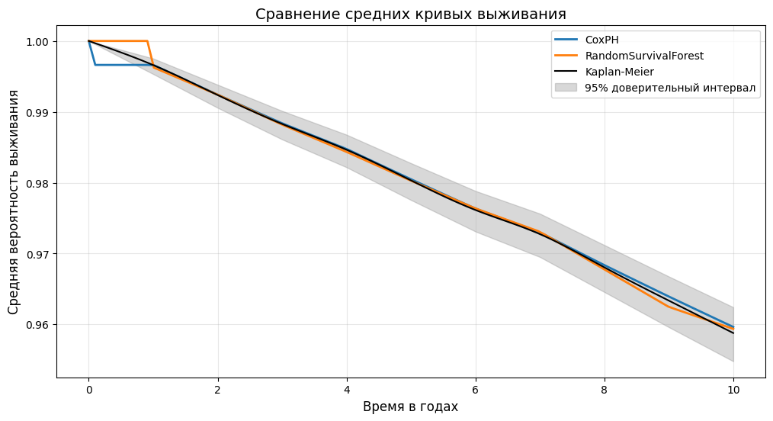
10
Оценка качества моделей
Для проверки несмещенности оценок риска проведено сравнение кривых выживания моделей со значениями кривой выживания Каплана-Мейера, отражающей среднюю вероятность выживания без учета индивидуальных особенностей
Источник: составлено автором

Slide 11



11
Расчет нетто-премий
Нетто-премии рассчитаны из предположений:
Договор страхования на случай смерти заключается на 10 лет
Страховая сумма составляет 100 000 руб.
Ставка дисконтирования на срок 10 лет равна 15,79% [ЦБ РФ, 2025]
Оценка модели Кокса
570 руб.
1192 руб.
21 516 970 руб.
Оценка модели Random Survival Forest
329 руб.
1084 руб.
21 781 242 руб.

Slide 12
12
Области применения моделей
Модель Кокса
Модель Random Survival Forest
Уравнение регрессии, значимость коэффициентов
Более устойчивый результат при работе с Big Data
Оценка вероятности события
Факторное влияние
Выявление нелинейных паттернов
Сегментация групп с высоким/низким риском
Прогнозирование точных вероятностей
Ключевые общие ограничения
Потеря содержательности данных при формализации
Потребность в широком наборе компетенций
Notes:
Формула учета в ставке

Slide 13
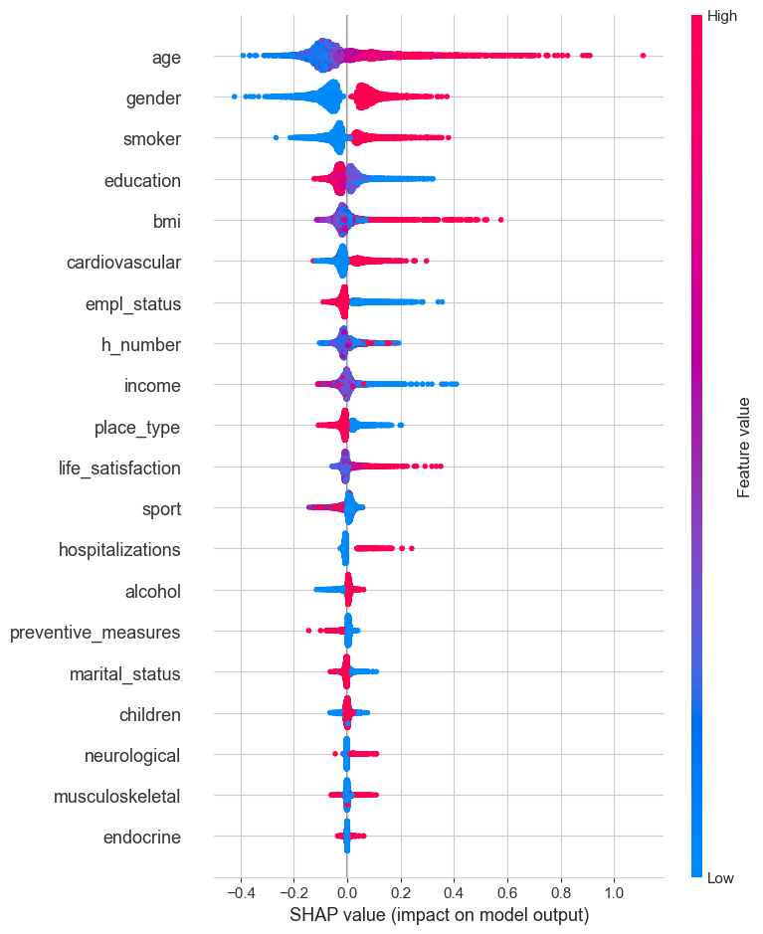
13
Иллюстрация потери содержательности данных вследствие формализации
Спорт: какого рода физические нагрузки, с инструктором или без?
Алкоголь и курение: что именно потребляется и как часто?
Образование: проблема формализации образования
Истринский район МО и юго-восточный округ Москвы: где выше риск?
Удовлетворенность жизнью: субъективный сиюминутный фактор

Slide 14
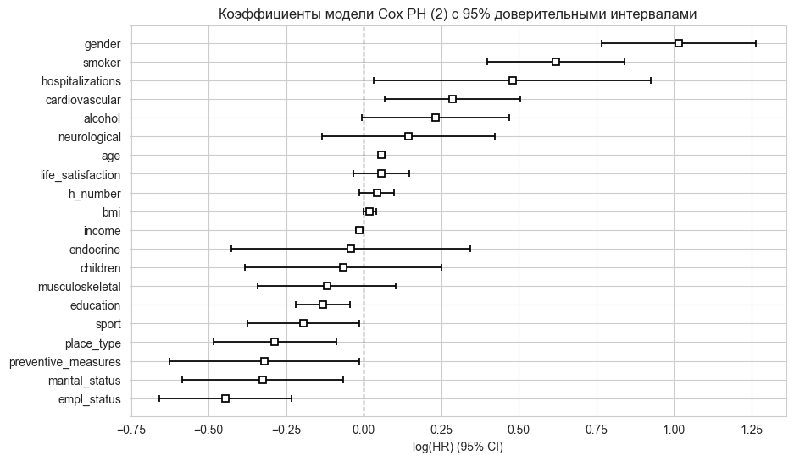
Приложение 1. Оценка коэффициентов модели Кокса 2 с 95% доверительными интервалами

Slide 15


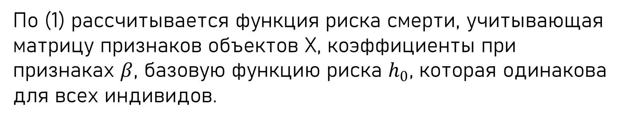
Приложение 2. Функция риска модели Cox PH
$$\left.h(t|X)=h_{0}(t)∗exp(β′X\right)$$
$$(1)$$
По (1) рассчитывается функция риска смерти, учитывающая матрицу признаков объектов X, коэффициенты при признаках $β$, базовую функцию риска $h_{0}$, которая одинакова для всех индивидов.

Slide 16
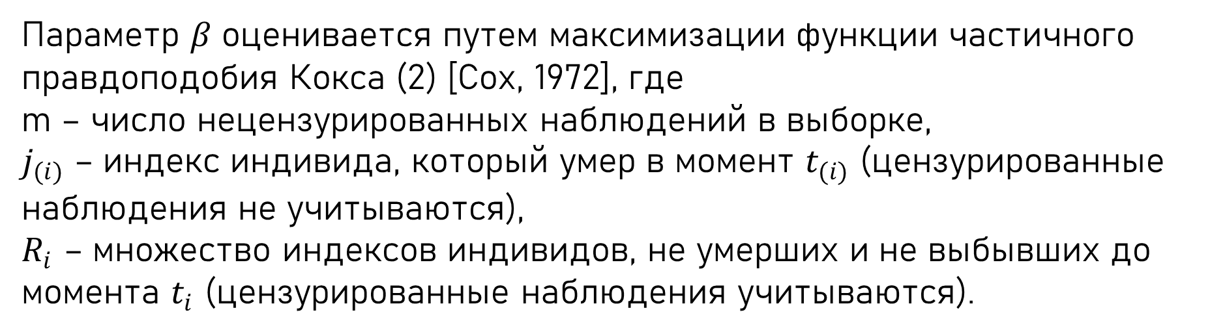
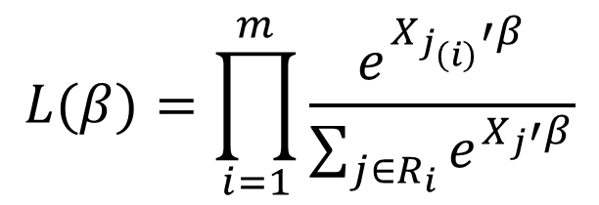

Приложение 3. Вывод оценок коэффициентов модели Cox PH
$$L(β)=\prod_{i=1}^{m}{\frac{e^{X_{j_{\left(i\right)}}′β}}{\sum_{j∈R_{i}}{e^{X_{j}′β}}}}$$
$$(2)$$
Параметр $β$ оценивается путем максимизации функции частичного правдоподобия Кокса (2) [Cox, 1972], где
m – число нецензурированных наблюдений в выборке,
$j_{(i)}$ – индекс индивида, который умер в момент $t_{(i)}$ (цензурированные наблюдения не учитываются),
$R_{i}$ – множество индексов индивидов, не умерших и не выбывших до момента $t_{i}$ (цензурированные наблюдения учитываются).

Slide 17
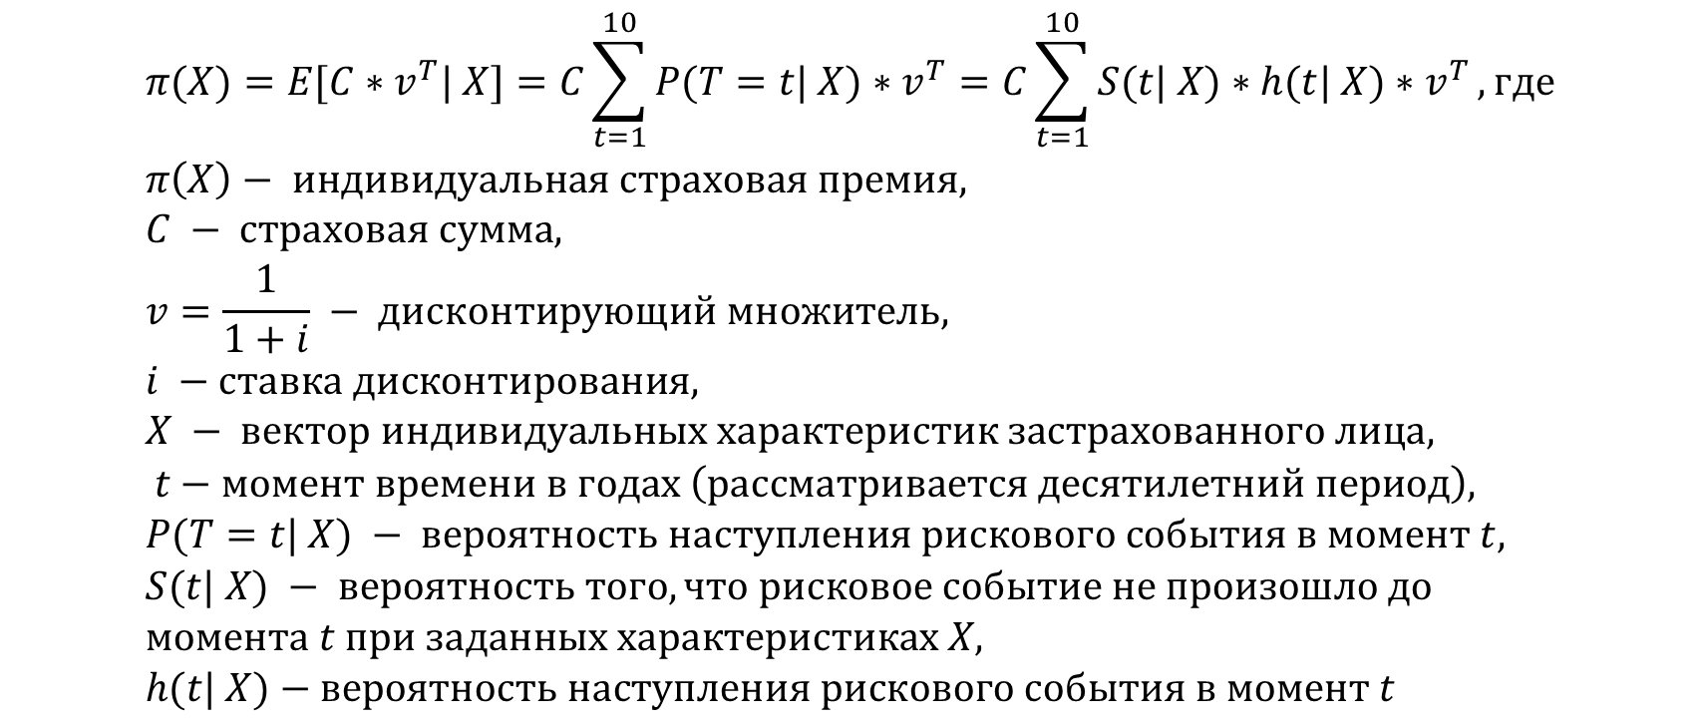
Приложение 4. Формула расчета нетто-премий
$$\begin{aligned}&π(X)=E[C∗v^{T}| X]=C\sum_{t=1}^{10}{P(T=t| X)∗v^{T}}=C\sum_{t=1}^{10}{S(t| X)∗h(t| X)∗v^{T}}, где\# \\ &π\left(X\right)− индивидуальная страховая премия, \\ &C − страховая сумма, \\ &v=\frac{1}{1+i} − дисконтирующий множитель, \\ &i −ставка дисконтирования, \\ &X − вектор индивидуальных характеристик застрахованного лица, \\ & t−момент времени в годах \left(рассматривается десятилетний период\right), \\ &P(T=t| X) − вероятность наступления рискового события в момент t, \\ &S(t| X) − вероятность того, что рисковое событие не произошло до \\ &момента t при заданных характеристиках X, \\ &h(t| X)−вероятность наступления рискового события в момент t\end{aligned}$$
Источник: [Chancel и др., 2022]

Slide 18
Приложение 5
Смешанное страхование жизни — это вид страхования, который объединяет в себе элементы накопительного и рискового страхования
Брызгалов Д.В. различает страховую деятельность и инвестиционную. Последняя требует отдельного подхода к его анализу
Работа носит методологический и междисциплинарный характер на стыке экономики и анализа данных. Это уязвимость работы, свойственная современным экономическим исследованиям
Чистая стоимость денег. Процентная ставка приближена к реальной ставке дисконтирования, так как инвестиционный портфель страховых компаний достаточно консервативен

